Slide 1
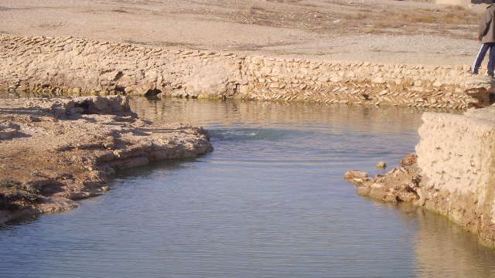
Open IPOM
Pour hernies ventrales primaires :
{Avantages / Inconvénients}
Dr. Haitham KHALIL
C.H.U de Rouen
MESH: Paris 18 juin 2022

Slide 2
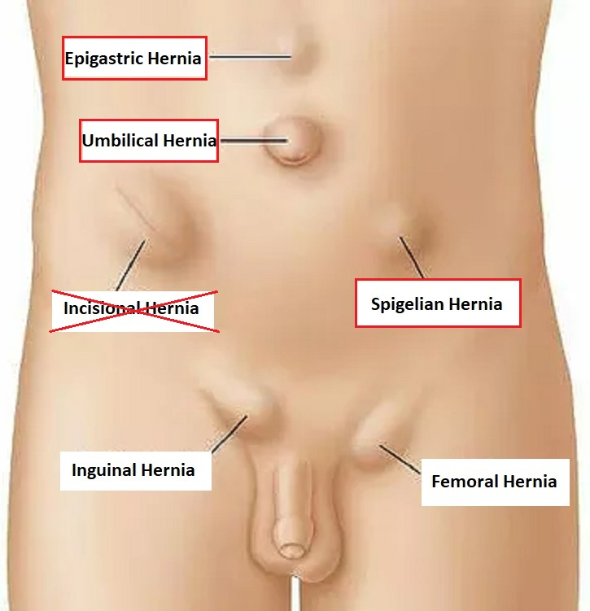
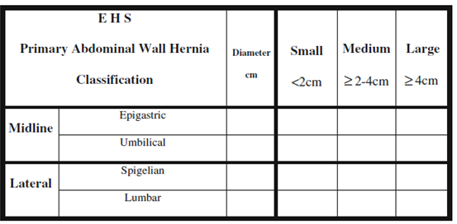
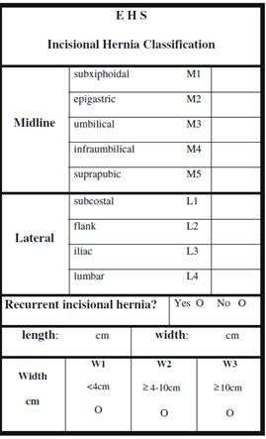
H.O + H.L.B + H. S: 26 - 28 % des hernies
Petite taille (< 4 cm) ↔ Open moins interessante

Slide 3
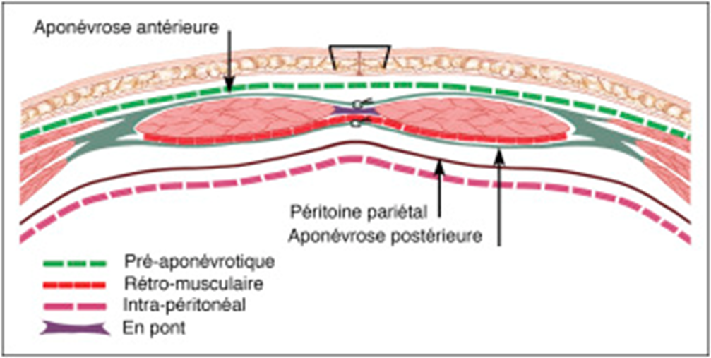

Slide 4
L’emplacement retro-musculaire est le référence
L’emplacement intrapéritonéal est indiqué dans certaines situations

Slide 5
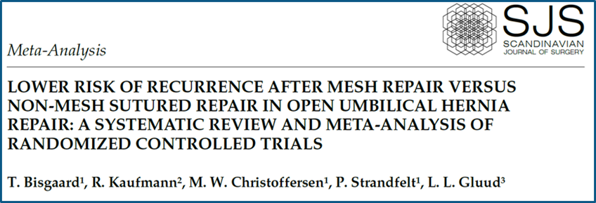
BJS:2001
- Récidive: Suture (11%) vs Prothèse (1 %) (p = 0.0015).
- Complications post opératoires similaires dans les 2 groupes.
2019
- La réparation avec prothèse est recommandée pour les H.O de 1- 4 cm.
- Pas assez de preuves pour l’intérêt de la prothèse pour une H.O < 1 cm.
- Pas assez de preuves pour un emplacement optimal pour la prothèse.

Slide 6
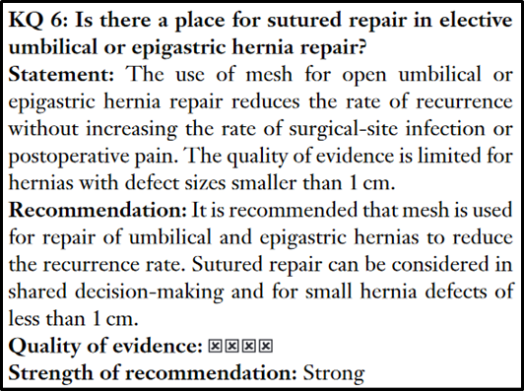
17 KQ
- 18 Questions(KQ):
( 2019) 1 KQ

Slide 8
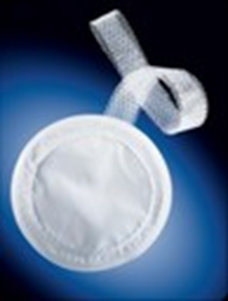
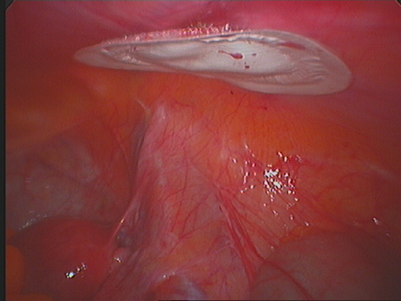
- Évaluer la réparation des H.O ou éventrations après pose d’une plaque (Ventralex®)
- Déterminer les complications post opératoires et le taux de récidive.
- Identifier les facteurs prédictifs de récidive
- Étude rétrospective: Janvier 2006 – Juin 2011
- 188 patients opérés et suivis
- Médiane de suivi: 49 mois ( 3-66)
- Taille du collet : 2 cm (1-6)
4 ans

Slide 9
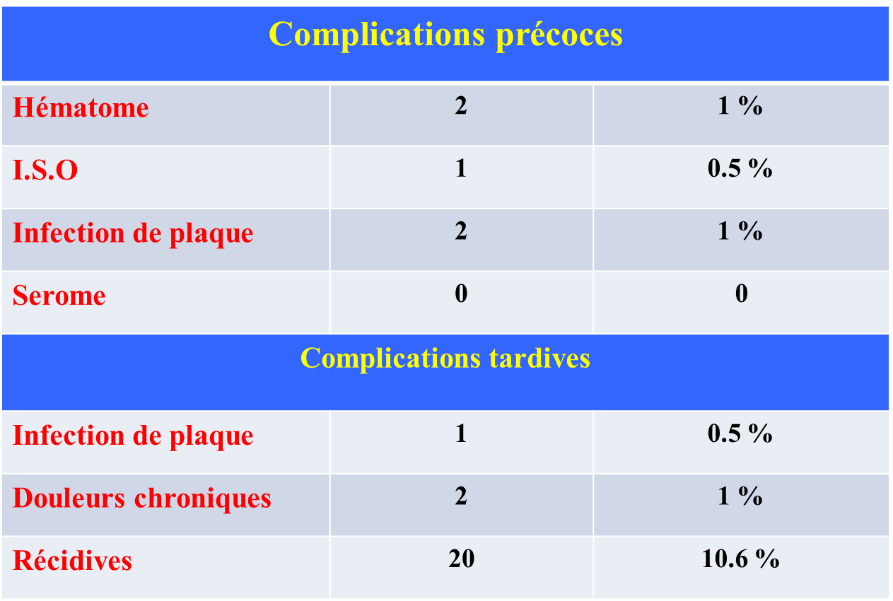

Slide 10
- 2%: Suivi de 15 mois ( n= 1/51)
Hia H. Hernia 2006 ; 10 : 409-13
- 2.6%: Suivi de 15 mois ( n= 4/152)
Iversen E. Hernia 2010 ; 14 : 555- 60
- 8.3%: Suivi de 31 mois ( n= 5/60)
Berrovoet F. The A J Surg 2011; 20: 85-90
- 8.9%: Suivi de 49 mois ( n= 12/135)
Tollens T. Hernia 2011 ; 15 : 531-40

Slide 11
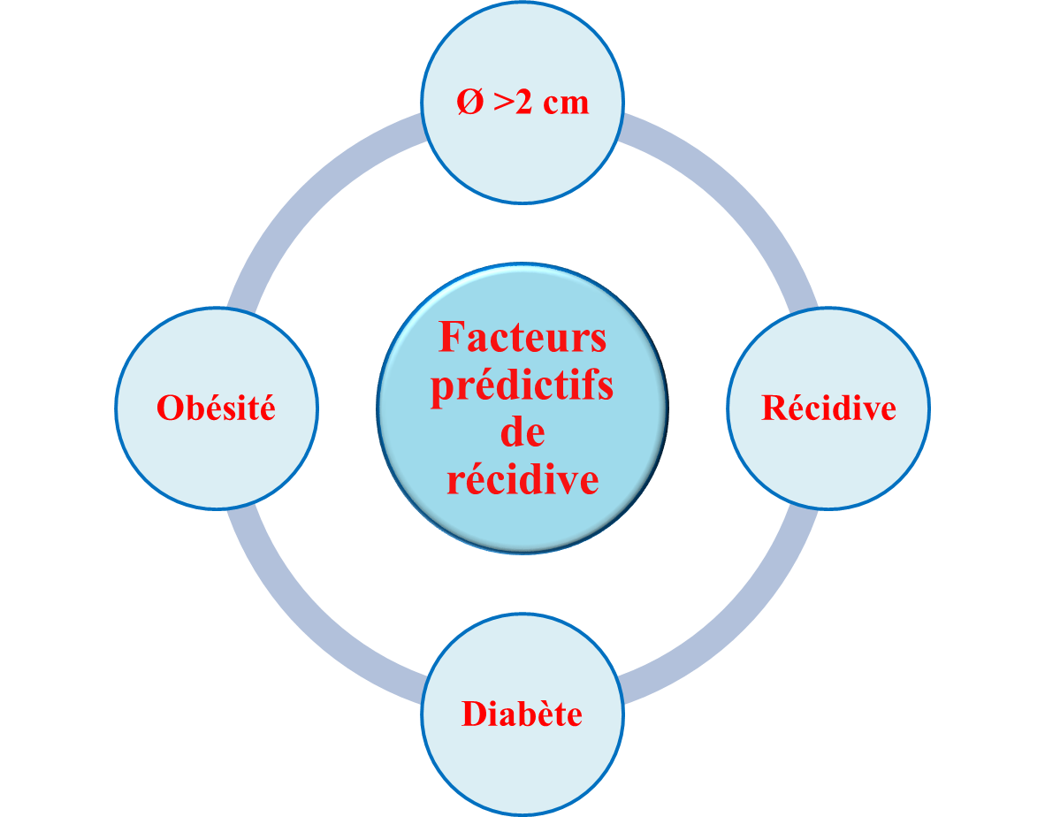

Slide 12
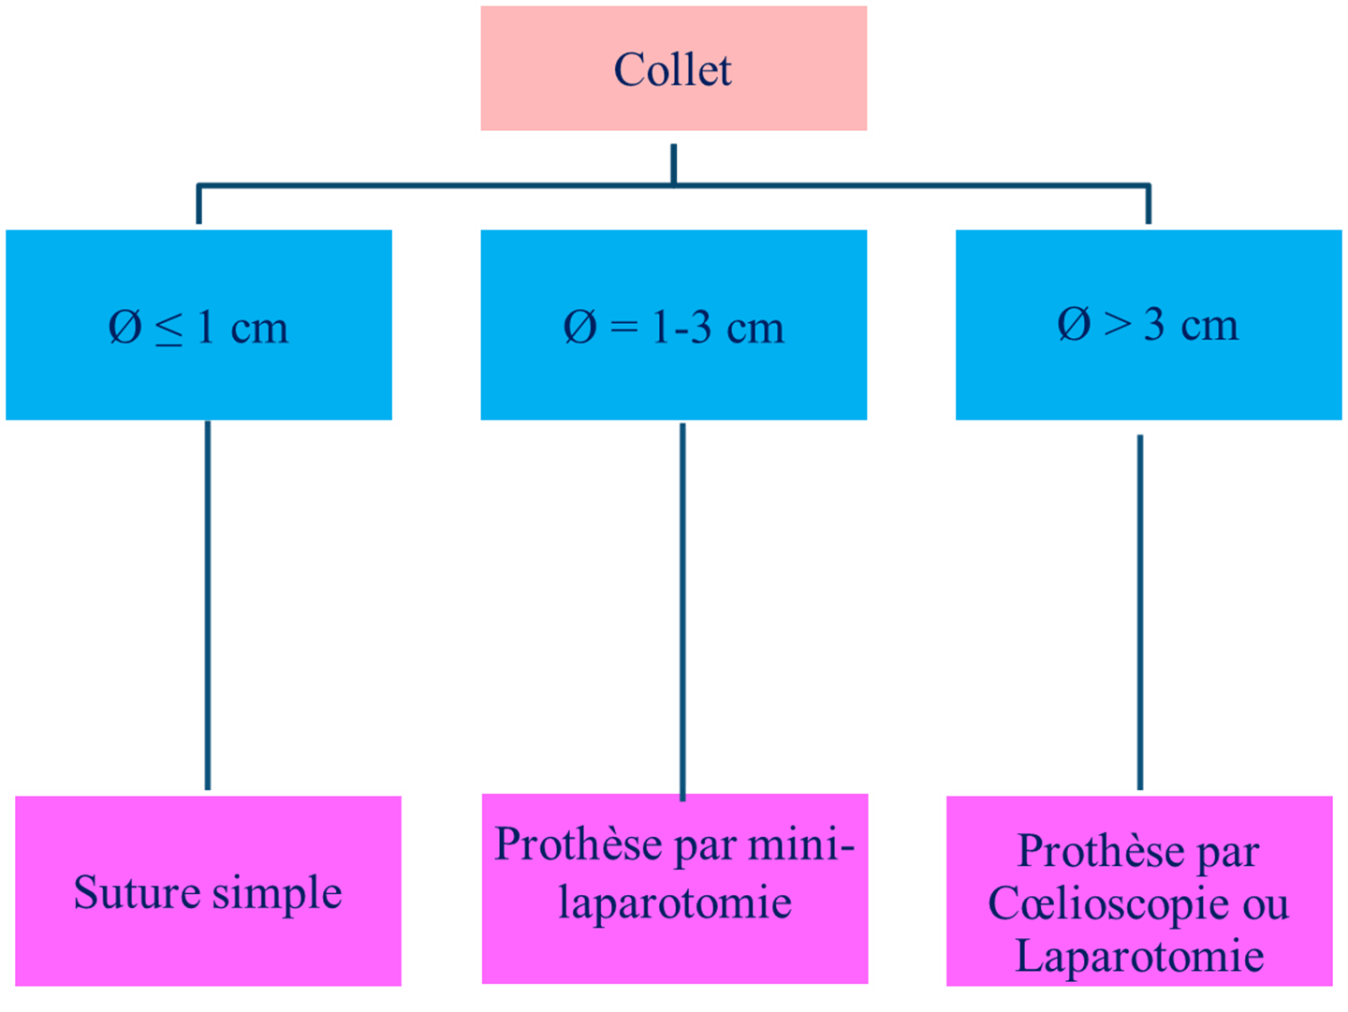

Slide 13
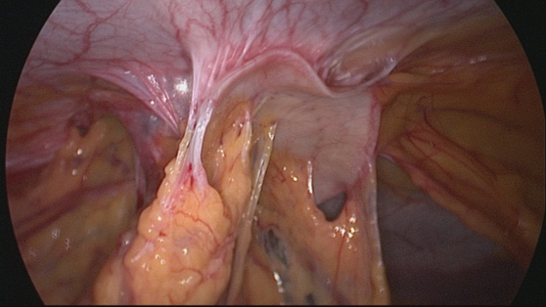
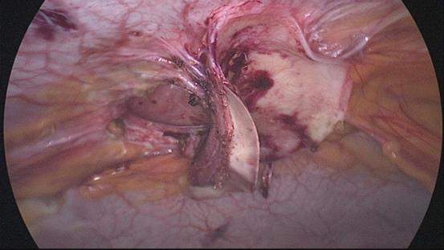
Facteurs de risque de récidive:
- Le sexe féminin ( OR= 0.19, IC 0.05- 0.72, p= 0.02 )
- Attention particulière au déploiement.
- Mauvais déploiement: 80 % 14.8 % de récidive
Notes:
28 patients ont été opérés pour la réparation d'une petite hernie ventrale sous contrôle laparoscopique.
Des adhérences, qui interféraient avec le déploiement adéquat du patch ont été observées dans plus de 80 % des cas.
Après un suivi médian de 25 mois, un taux de récidive de 14,8 % a été observé.

Slide 14
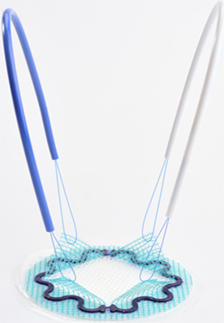

Slide 15
Que nous dit 'la vraie vie' ?

Slide 16
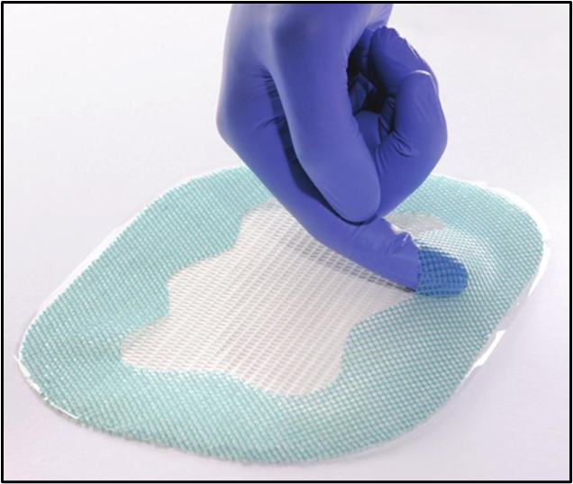

Slide 17
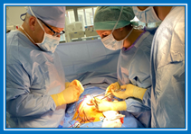
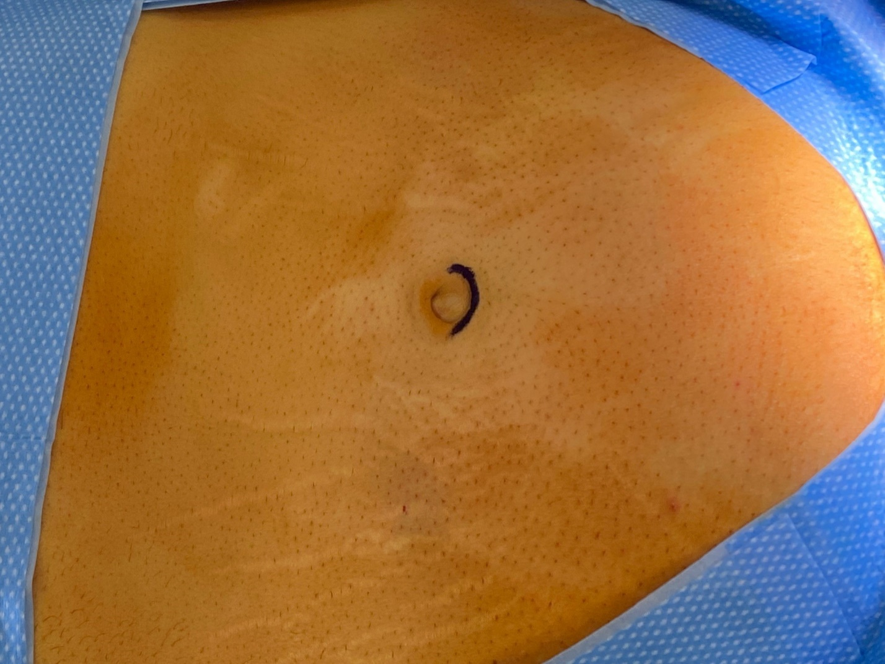
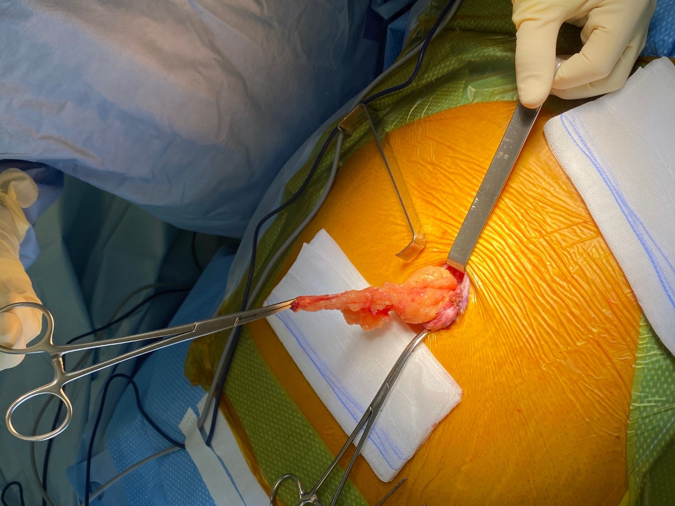
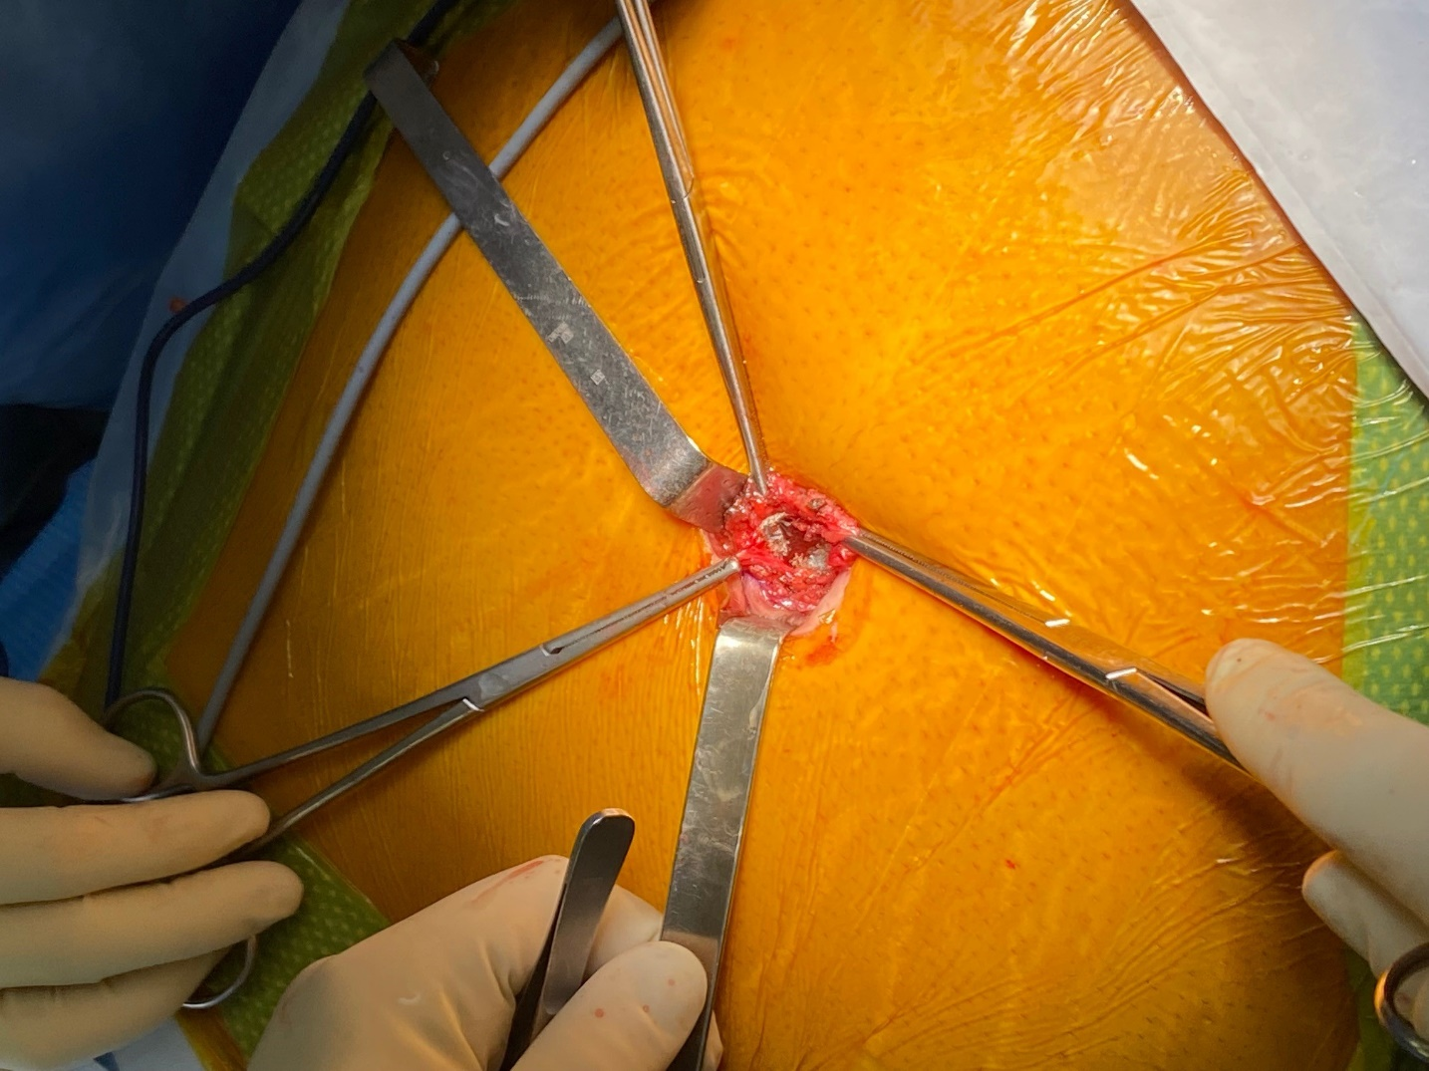
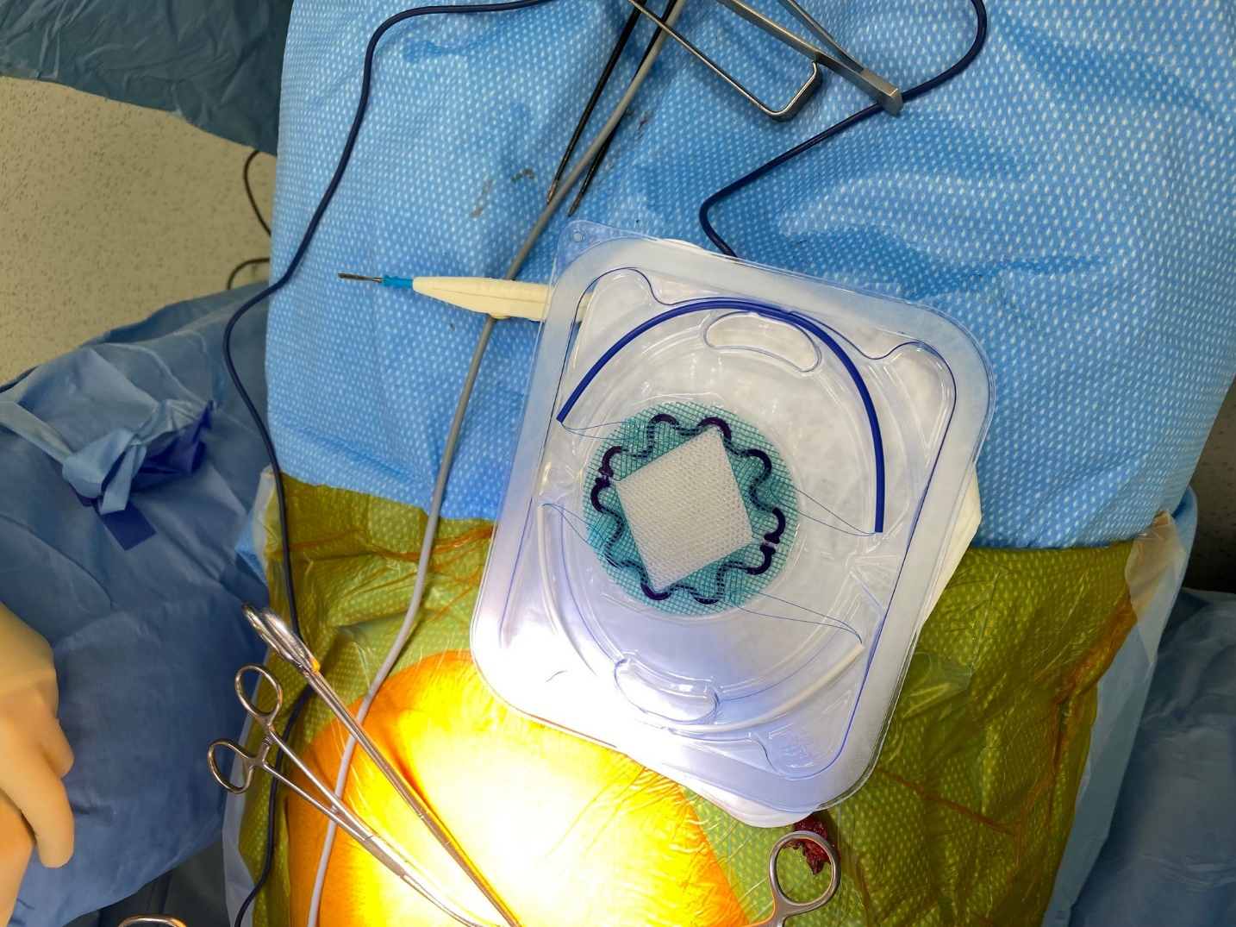
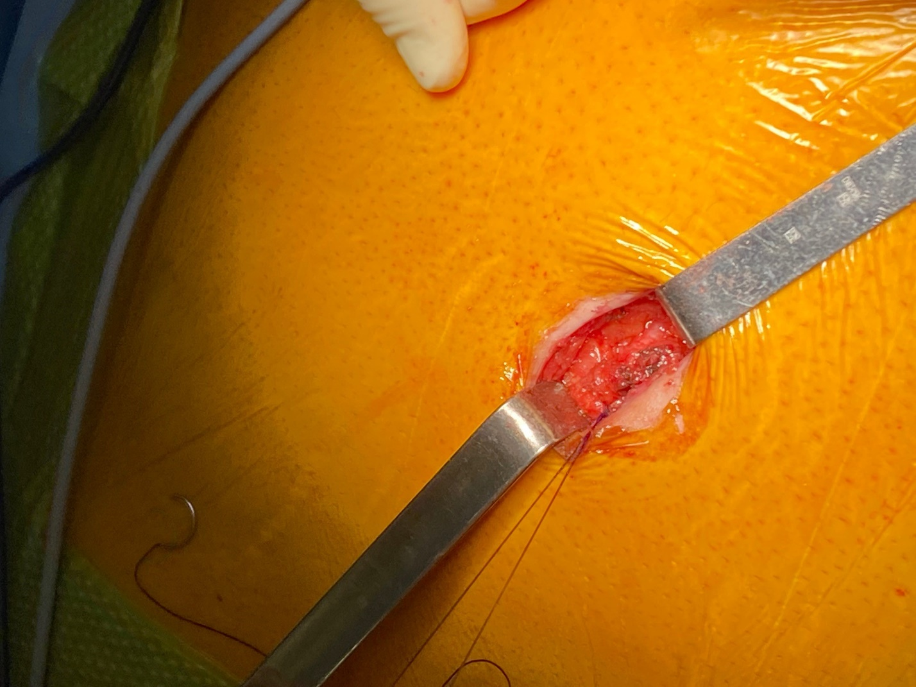
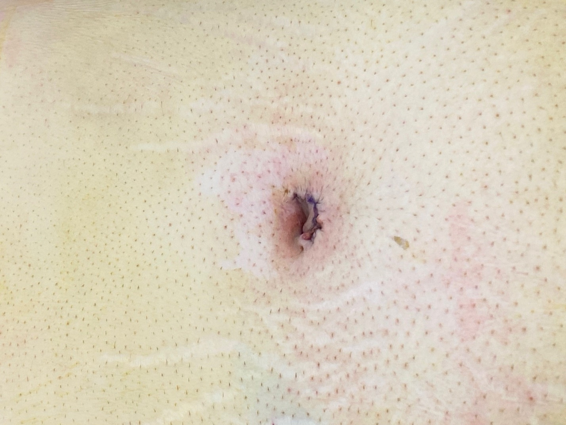

Slide 18
?

Slide 19
Ø > 3 cm
3 - 6 cm
Voie Combinée
Open
Ø > 10 cm
Open + SCA
6 - 10 cm
Coelioscopie

Slide 20
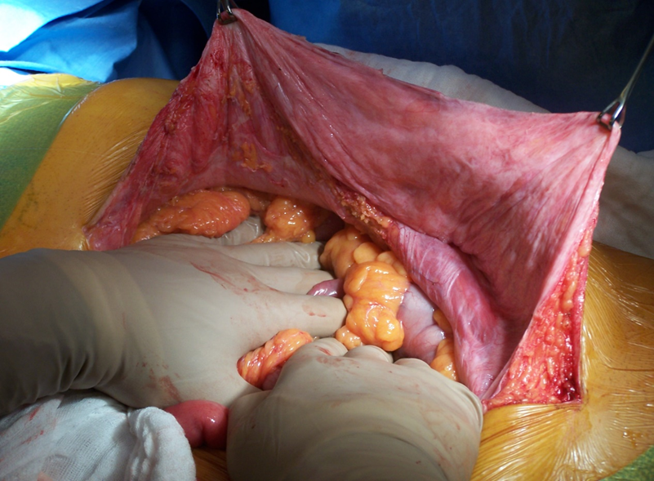
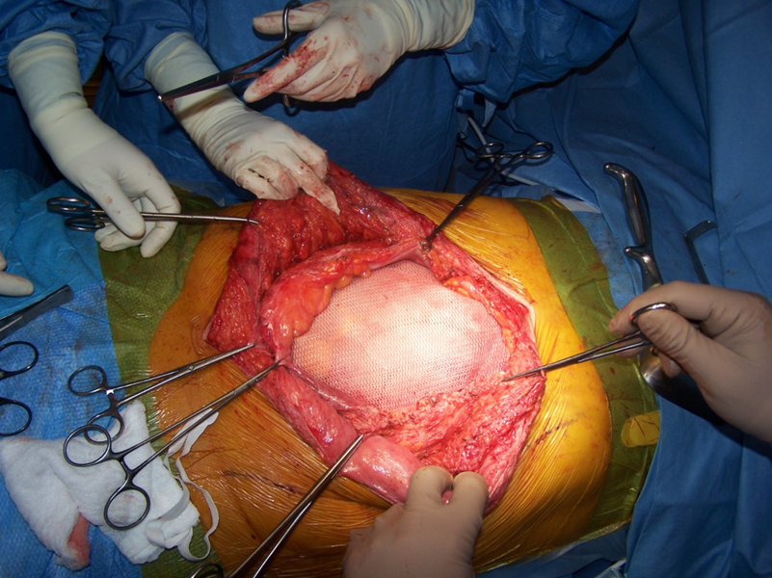
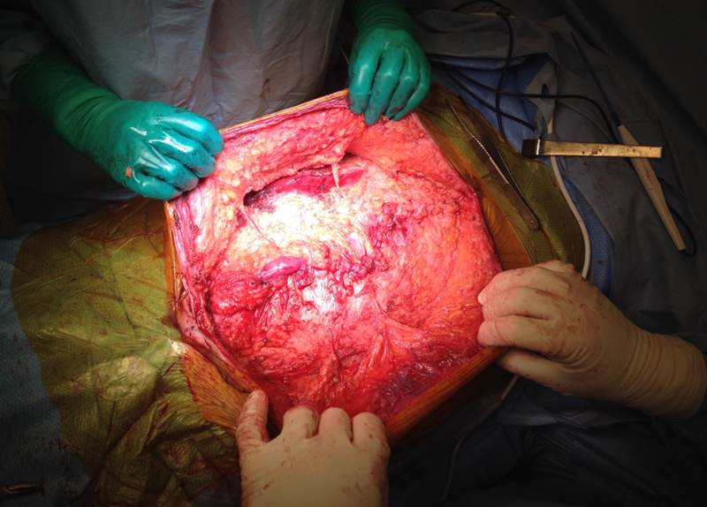
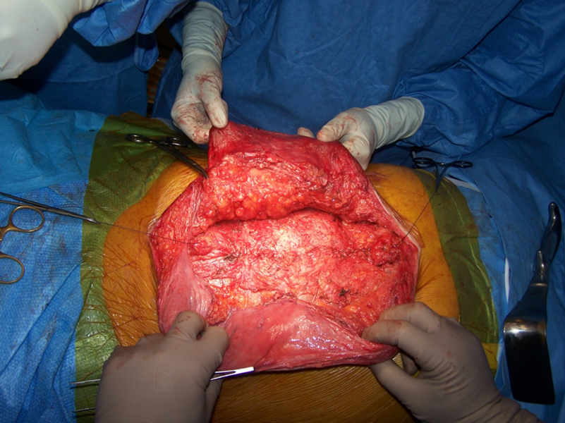

Slide 21
Pourquoi pas d’IPOM ?
- Douleurs post-opératoires.
- Prothèse intrapéritonéale: Adhérénces, Occlusion, Fistules, etc ….

Slide 22
Douleurs et prothèses

Slide 23
Etude du club hernie

Slide 24
07/2014 – 05/2015
105 Hernies (39/105 primaires)

Slide 25
07/2014 – 05/2015
105 Hernies (39/105 primaires)
Serome: 6
Récidive: 1

Slide 26
Adhérences et prothèses

Slide 27
Adhérences et prothèses
Pas de complications liées aux adhérences

Slide 28
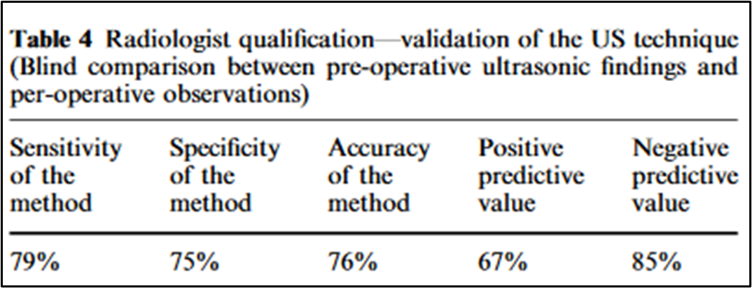
- Evaluer la performance d’une prothèse composite.
- Etude prospective multicentrique.
- 80 patients d’une hernie ventrale médiane avec prothèse intrapéritonéale: Open (64 %) , Laparoscopie (36 %).
- Echographique préopératoire / constatations per-opératoires / échographie du suivi pendant 4 ans.

Slide 29
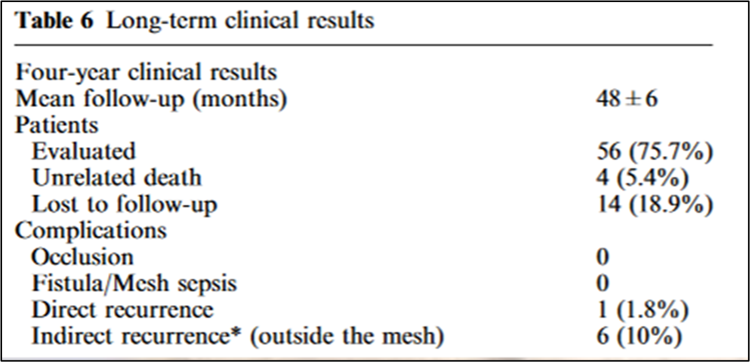
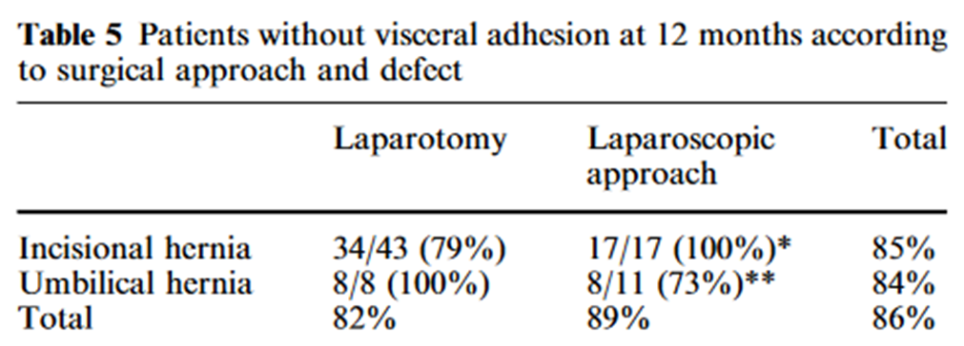

Slide 30
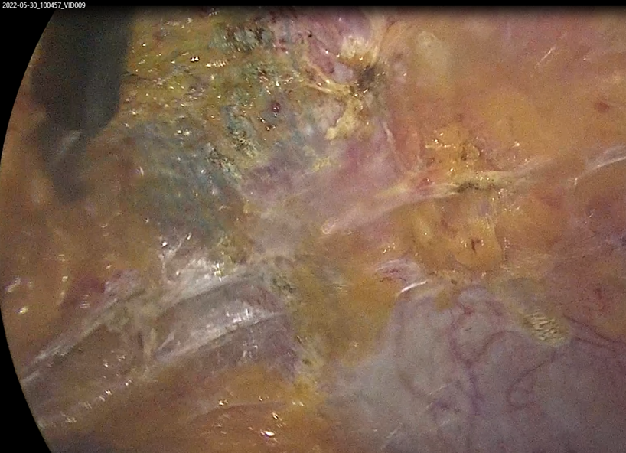
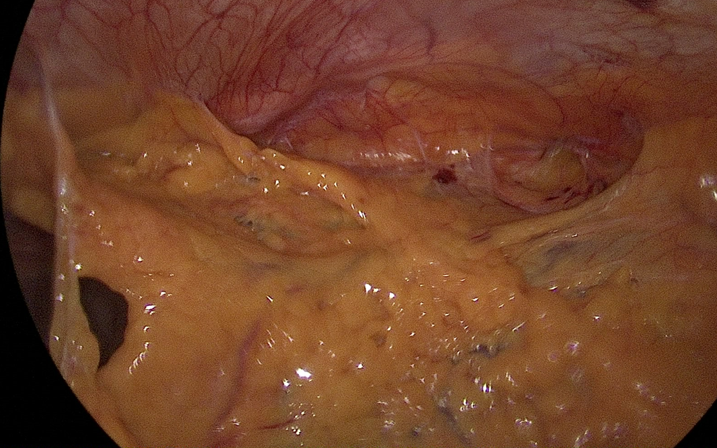
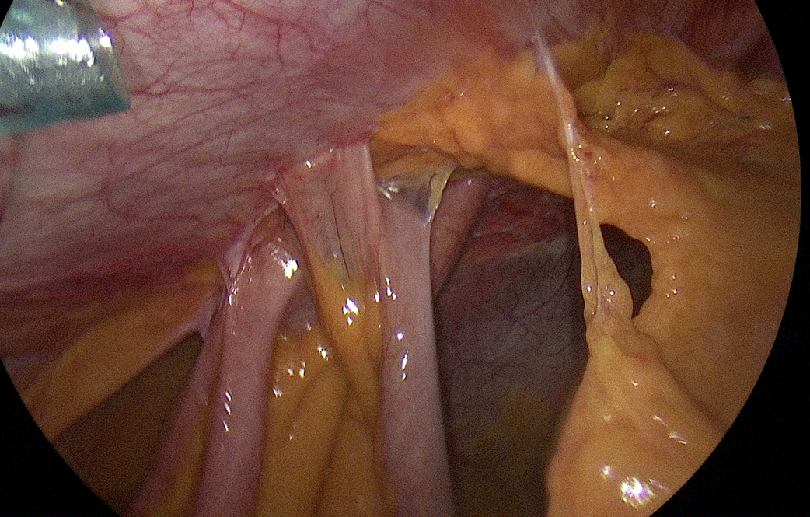
30/05/22, FC (70 ans):
- Eventration épigastrique 4 X 5 cm
- ATCD:
- A.A.A rompu: 07/2019
- Eventration péri et sous ombilicale + Prothèse rétro-musculaire: 07/2020

Slide 31
Conclusion
Avantages:
- Petite incision avec prothèse correcte (large marge).
- Fermeture du defect.
- Possibilité d’une résection cutanée (Omphalectomie)
- Faisabilité avec anesthésie locale.
- Possibilité d‘association avec Ramirez (Hernie à large collet)
- Eviter la dissection de la paroi ( anti coag. Cirrhose, etc…)
- Référence pour récidive après un emplacement Rétromusculair.

Slide 32
Conclusion
Inconvenients:
- Prothèse intra-péritonéale (Adhérences, occlusion, fistule, etc ….)
- Douleurs post-opératoires

Slide 33
MERCI

